Slide 1

M&s(music and sounds)
Проект подготовлен учеником второго курса образовательного проекта Яндекс.Лицей
Щукиным Егором

Slide 2
Цели и задачи:
Цель:
Создать Desktop приложение, обеспечивающее пользователю возможность прослушивать музыку, скачивать видеофайлы с хостинга YouTube, отделять от видеофайла аудиодорожку. Также, создать простейший MIDI-инструмент, позволяющий создавать мелодии на пианино.
Задачи:
1. Реализовать знания, полученные в ходе первого и части второго курсов Яндекс.Лицея
2. Улучшить свои навыки в программировании и повысить уровень знания языка программирования Python.
3. Научиться работать с графической составляющей фреймворка PyQt5.

Slide 3
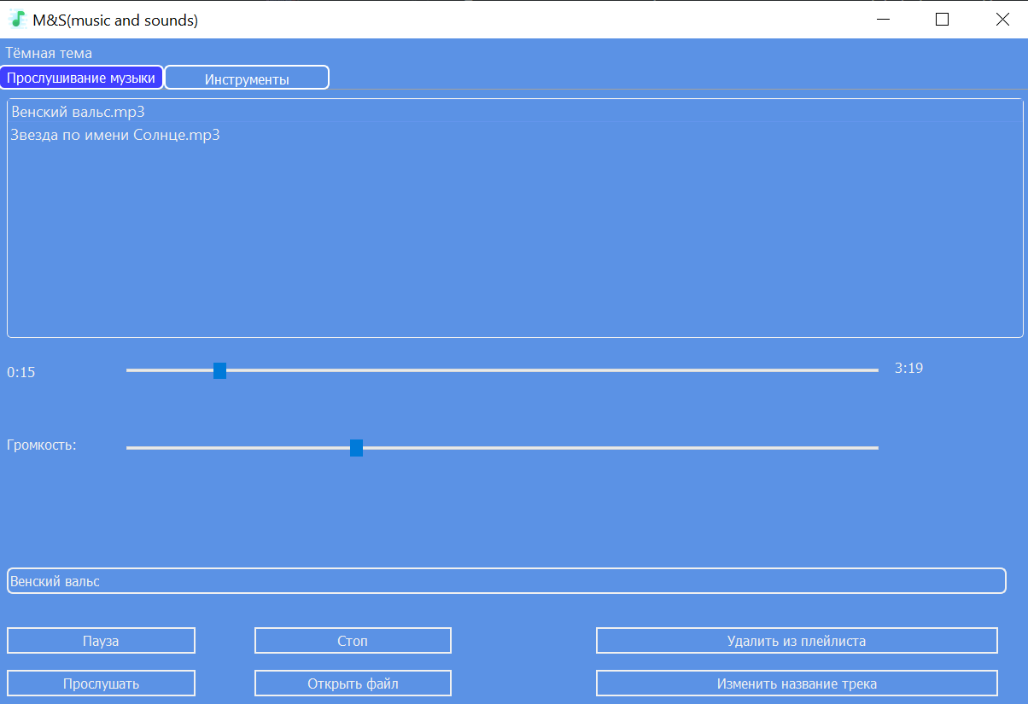
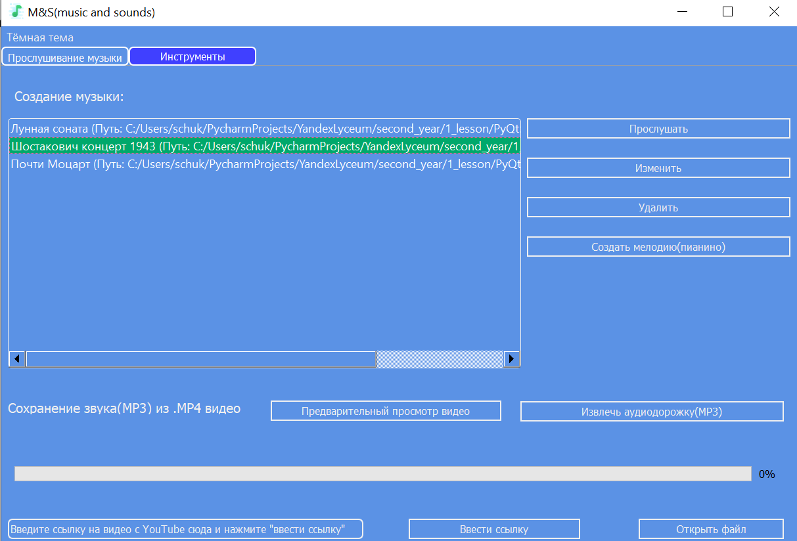
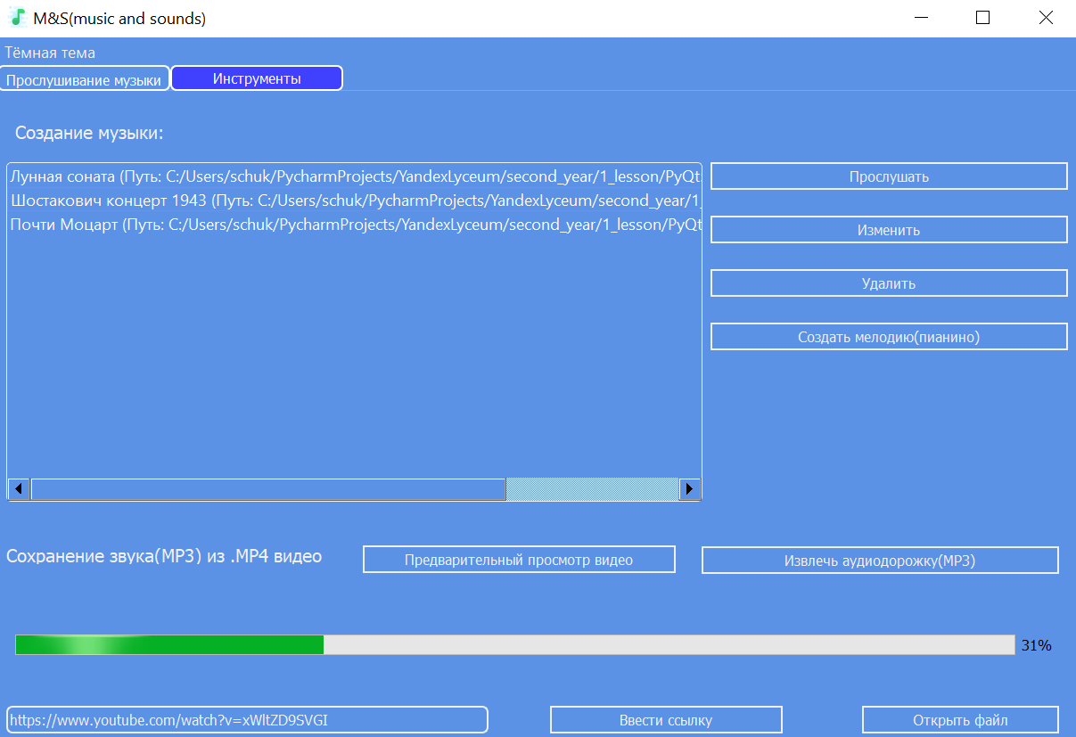
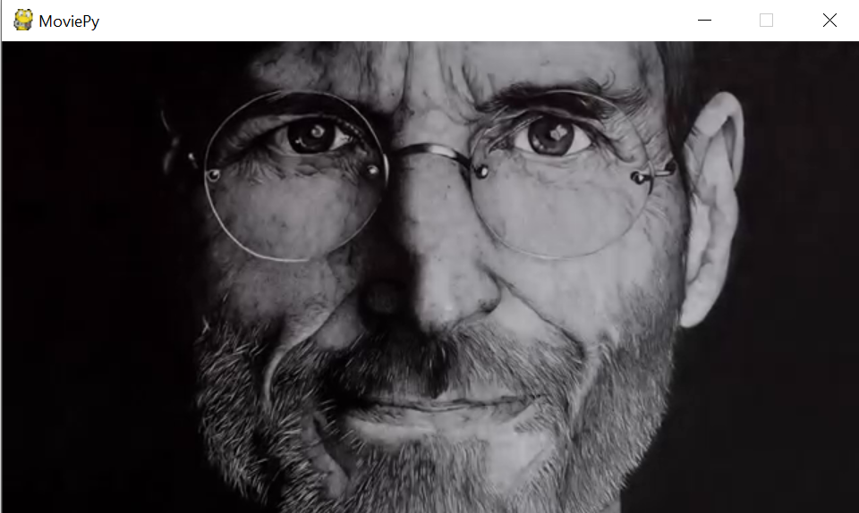
Дизайн
Оформление приложение выполнено в голубо-зелёных тонах. Они приятны зрению, а также мотивируют работать.

Slide 4
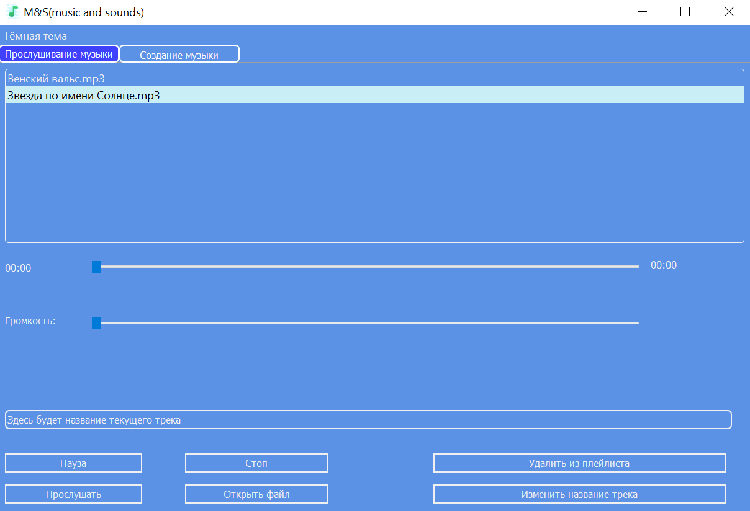
Прослушивание музыки
Одна из трех основных составляющих приложения – вкладка “Прослушивание музыки”.
Кнопок для работы с плейлистом
Она состоит из:
Плейлиста
Ползунков для работы с громкостью и продолжительностью трека
Названия текущей композиции
Кнопок для работы с треком

Slide 5
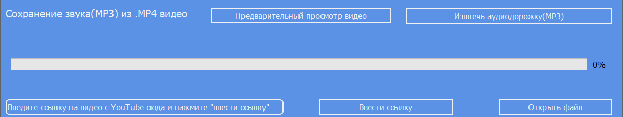
Работа с видео
Одна из них – инструменты для работы с видеофайлами.
Включает в себя:
Функциональные кнопки
Прогресс загрузки с YouTube
Кнопки для открытия/скачивания файла
Вкладка “Инструменты” включает в себя остальные две составляющие приложения.

Slide 6
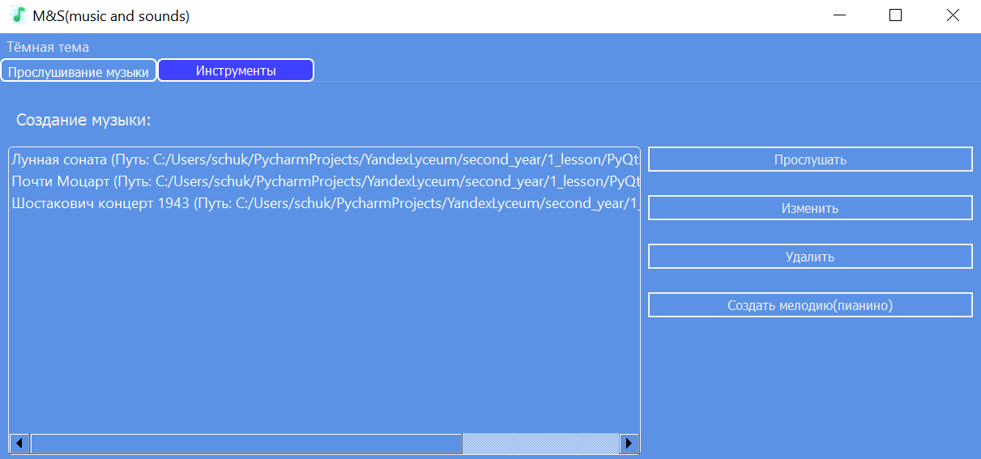
Создание мелодий
Вторая часть вкладки “Инструменты” – окно для просмотра и создания музыкальных мелодий.
Интерфейс тут не очень объёмный, а поэтому интуитивно понятен.

Slide 7
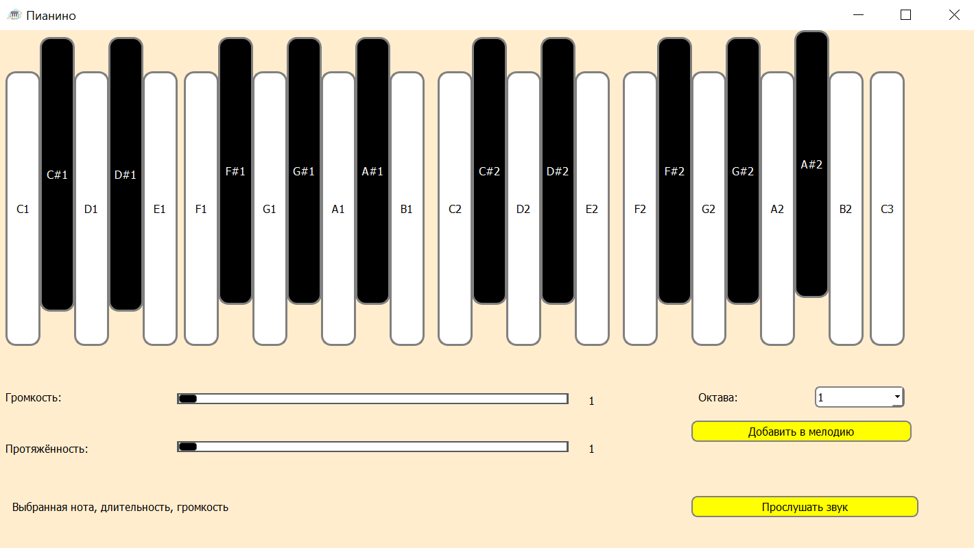
Пианино
Еще одна часть инструментов – открывающее окно с пианино.
Оно обеспечивает возможность записи нот в мелодию, предварительной прослушки мелодий и её сохранения.
Для создания пианино использовались материалы сети Интернет, с помощью которых был воссоздан максимально реалистичный вид инструмента.

Slide 8
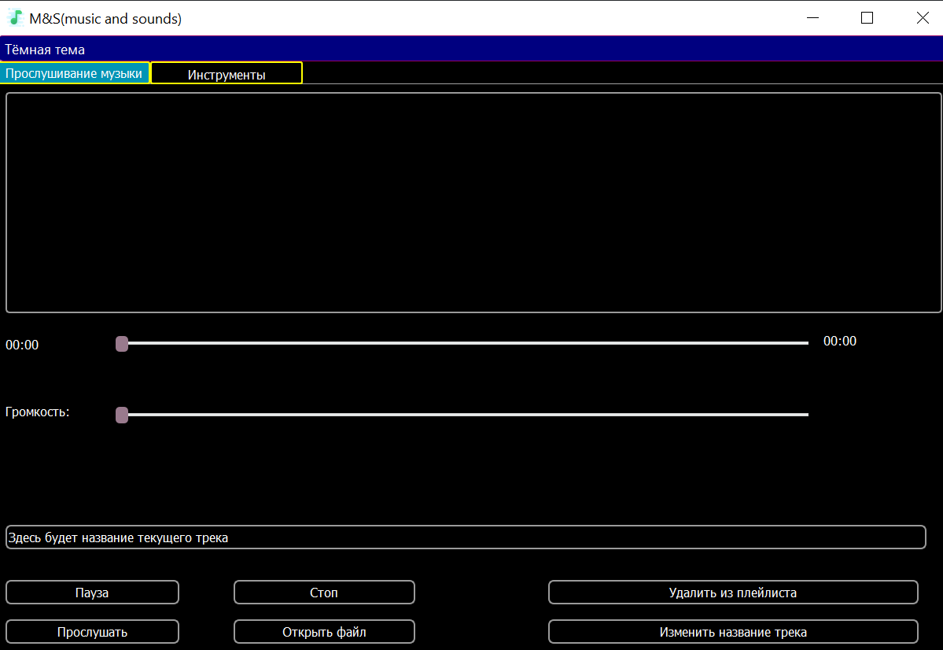
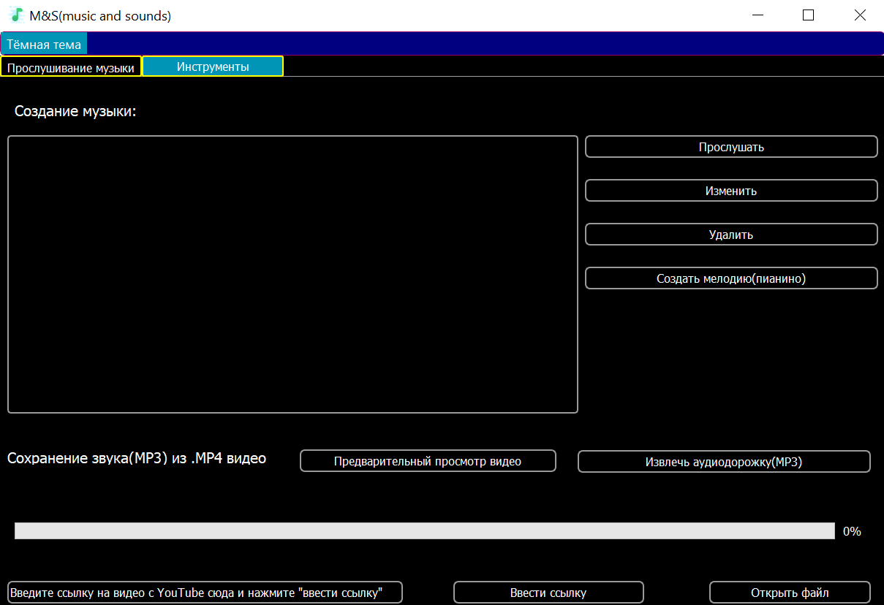
Тёмное оформление
Представьте, что вам необходимо воспользоваться приложением в тёмное время суток.
Тогда вам на помощь придёт тёмная тема.

